Slide 1
כיצד מתחילה מלחמה שאיש לא רצה?

Slide 2
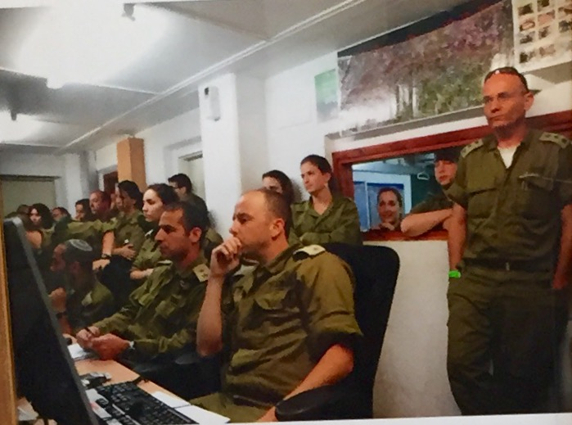
"לא הערכנו ולו באחוז אחד כי פעולת השבי תוביל למלחמה בהיקף שכזה...אילו היינו יודעים שפעולת השבי תוביל לתוצאה הזאת לא היינו נוקטים בה כלל"
מוטיבציה
מתודולוגיה
ממצאים מהספרות
המלחמות החדשות
המקרה של "צוק איתן"
מסקנות ותובנות מעשיות

Slide 3
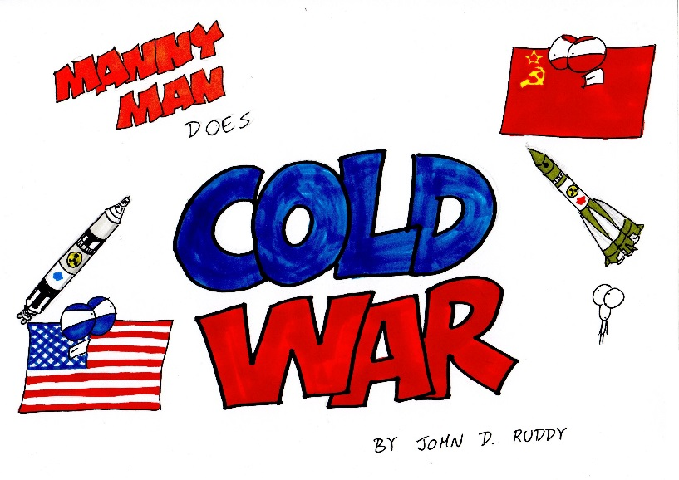
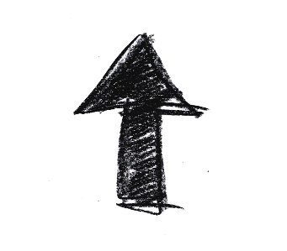
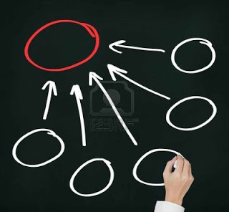
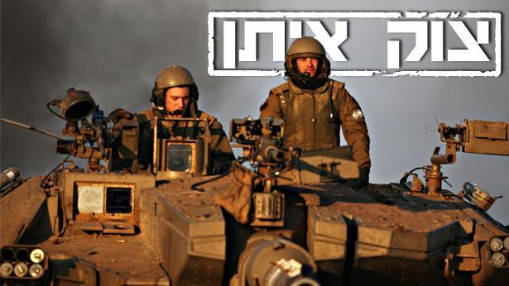
מוטיבציה
מתודולוגיה
ממצאים מהספרות
המלחמות החדשות
המקרה של "צוק איתן"
מסקנות ותובנות מעשיות

Slide 4
חוסר הבנה של אחד הצדדים את סף ההסלמה של הצד השני
מוטיבציה
מתודולוגיה
ממצאים מהספרות
המלחמות החדשות
המקרה של "צוק איתן"
מסקנות ותובנות מעשיות
חוסר היכולת להבחין בין פעילות הגנתית לפעילות התקפית
השפעת הטכנולוגיה ודילמת Use it or lose it
אדישה להרתעה
קשה להתרעה
מגבירה את ערפל הקרב
מקשה על מנגנוני סיום
מאריכה את הלחימה

Slide 5
מסף לסיפים: עליית המורכבות בהבנת היריב
מוטיבציה
מתודולוגיה
ממצאים מהספרות
המלחמות החדשות
המקרה של "צוק איתן"
מסקנות ותובנות מעשיות
דילמת הביטחון בעולם א-סימטרי
יותר אפשרויות הסלמה, גם עבור הצד החלש
Use it or lose it ודילמת המכה הראשונה
"מחיר" המלחמה ירד ועימו ירד גם הפחד ממלחמה

Slide 6
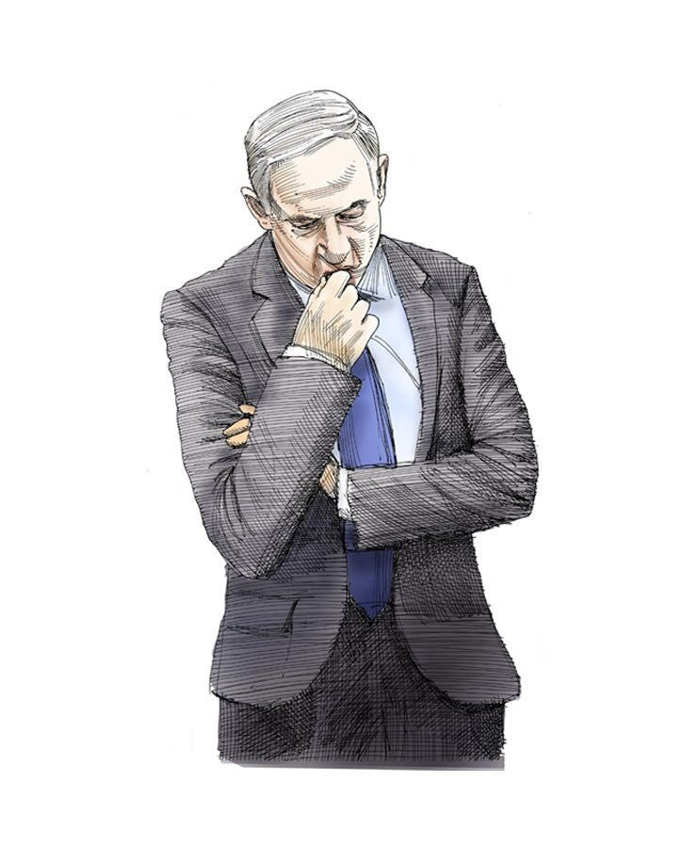
מסף לסיפים: עליית המורכבות בהבנת היריב
מוטיבציה
מתודולוגיה
ממצאים מהספרות
המלחמות החדשות
המקרה של "צוק איתן"
מסקנות ותובנות מעשיות
"חמאס ממשיך לעודד חטיפות של אזרחינו והוא אחראי ישירות לירי רקטות לשטחנו, כולל בשעות האחרונות. צה"ל פועל בימים האחרונים נגד מטרות חמאס בעזה, וגם כאן ידינו נטויה. אם יש צורך, נרחיב את המערכה ככל שנידרש" (2 ביולי 2014).

Slide 7
הפנמה, בהירות וערוצי תקשורת - תובנות למקבלי החלטות
מוטיבציה
מתודולוגיה
ממצאים מהספרות
המלחמות החדשות
המקרה של "צוק איתן"
מסקנות ותובנות מעשיות
התנהלות בתודעה של "זירה מועדת להסלמה לא מתוכננת"
ביצוע ניתוח של תרחישי הידרדרות אפשריים
לפעמים שקיפות חשובה מהרתעה...
יצירת ערוצי תקשורת מגוונים ואמינים

Slide 8
ניהול הסלמה ומרחבי הכלה – תובנות למקבלי ההחלטות בדרג הצבאי
מוטיבציה
מתודולוגיה
ממצאים מהספרות
המלחמות החדשות
המקרה של "צוק איתן"
מסקנות ותובנות מעשיות
להיזהר מרעיונות של "שליטה בהסלמה" או "כיבוי בפיצוץ"
יצירת מרחבי הכלה
חתירה ליכולות שמאפשרות גמישות בהפעלה: צמצום דילמת ה-use it or lose it

Slide 9
"המרחב הסגול" ותרחישי הסלמה אפשריים – מסקנות לגורמי המודיעין
מוטיבציה
מתודולוגיה
ממצאים מהספרות
המלחמות החדשות
המקרה של "צוק איתן"
מסקנות ותובנות מעשיות
מיקוד בדינמיקה ולא באויב
"המרחב הסגול" מחייב שינוי בשולחן ההערכה
מדפ"א לתרחישי הידרדרות

